Slide 1
3.lektion:”Ud i lokalsamfundet”
3.Lektion i undervisningsforløbet ”Danmark i verden” baseret på kapitel 2 i bogen Luk Samfundet Op!, af Brøndum og Hansen, Columbus 2014 2.udg.

Slide 2
3.lektion: Ud i lokalsamfundet
Lektien til 3. lektion: Kapitel 2 i Luk Samfundet
Op af Brøndum og Hansen, Columbus 2014
2.udg. Og side 32-33 i Geert A.Nielsen & Karen
Schmedes Bog ”Kulturforståelse”.Columbus
2009
Dagsorden og arbejdsformer
Produktion af materiale
Løgdiagrammet
Krav til produkterne

Slide 3
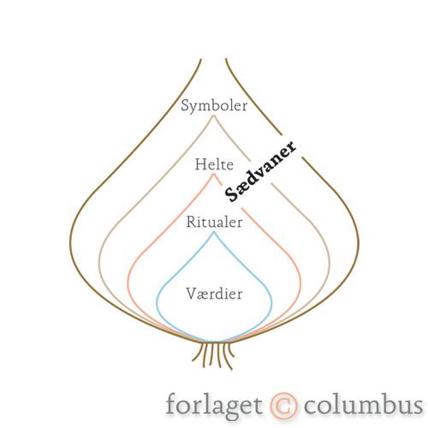
Løgdiagrammet
Løgdiagrammet er en metode til analyse af enhver kultur, der kan ’måle’ hvordan en kultur kommer til udtryk.

Slide 4
Symboler, helte ritualer og værdier
1 Symboler: I bred forstand er det ord. Artefakter og non-verbal adfærd. (fx flag, klædedragt, sange mv.)
2 Helte: Nutidige eller tidligere helte, der repræsenterer noget der har stor værdi i en kultur (H.C. Andersen, Michael Laudrup mv.)
3 Ritualer: Kulturens kollektive aktiviteter. Fx en måde som vi hilser på hinanden. Den måde vi spiser og holder møder.
4 Værdier: Det at ’vi’ danskere foretrækker noget frem for noget andet! Det der er normalt. Skønhedsritualer med mere.

